Slide 1
Dr. Siti Ayu Risma Putri, M.Pd
KIAT MENCARI JURNAL TERAKREDITASI DAN CARA SUBMIT ARTIKEL

Slide 2
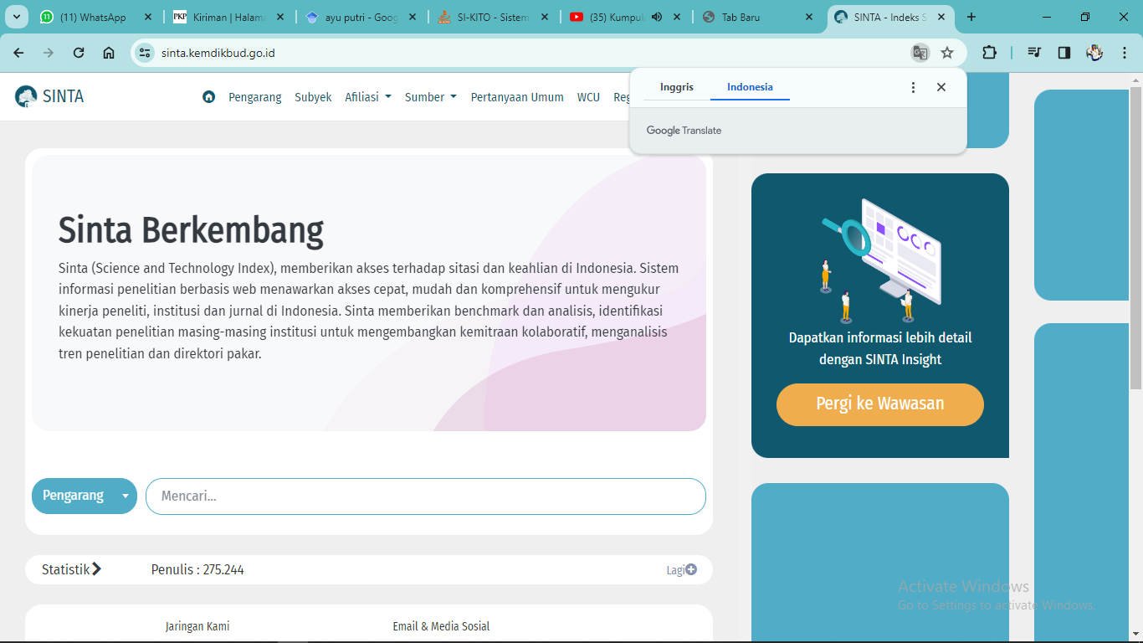

Slide 3
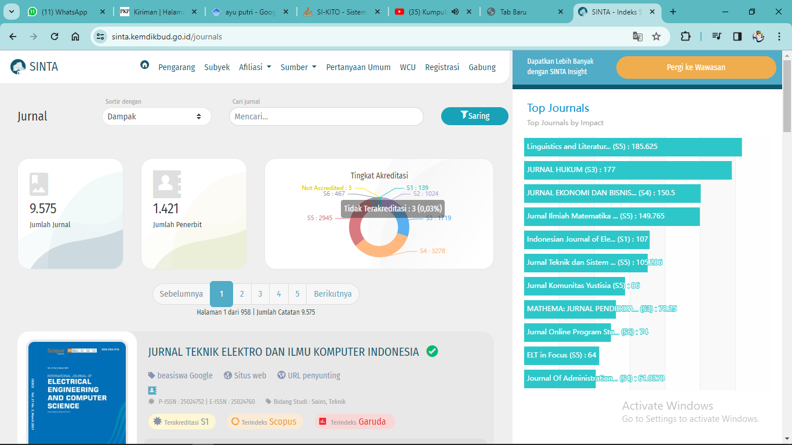

Slide 4
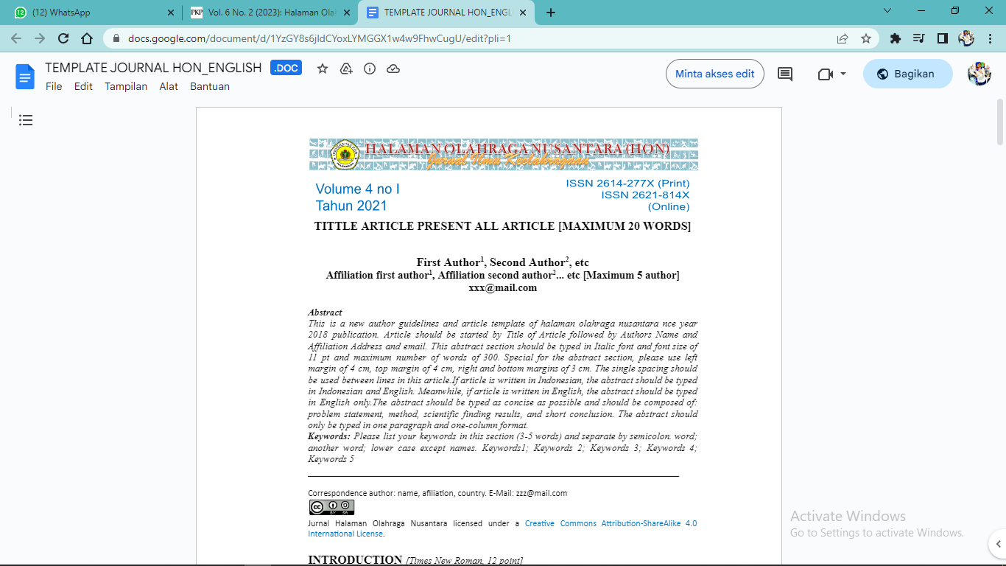

Slide 5
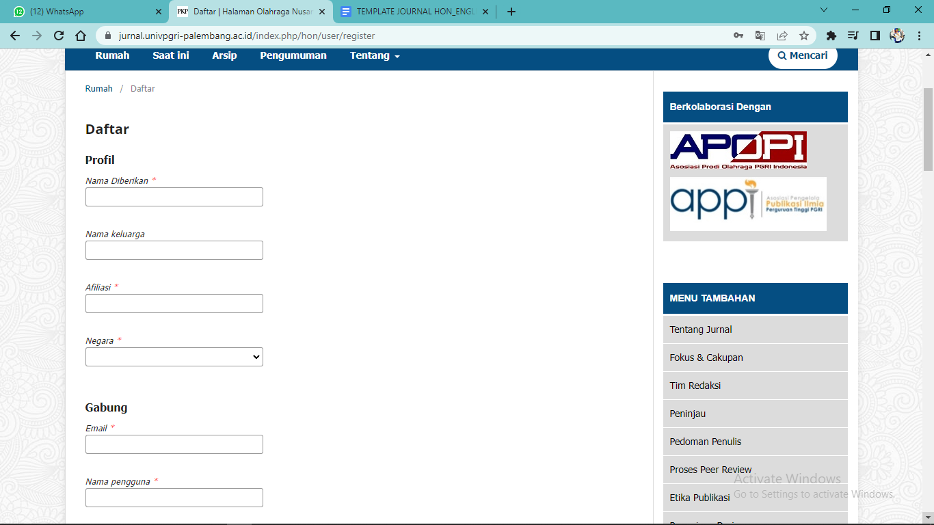

Slide 6
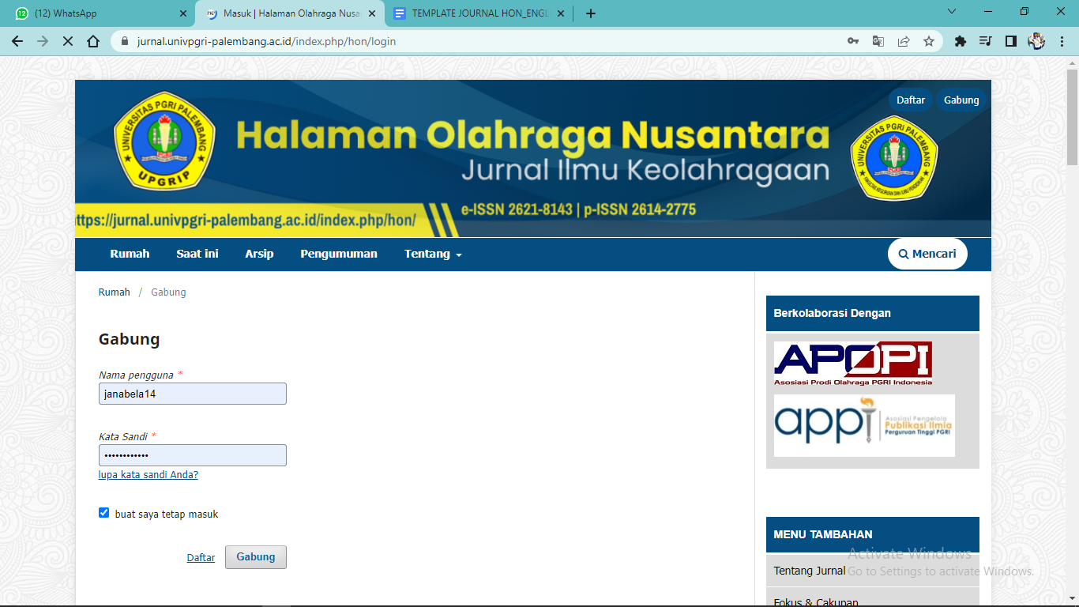

Slide 7
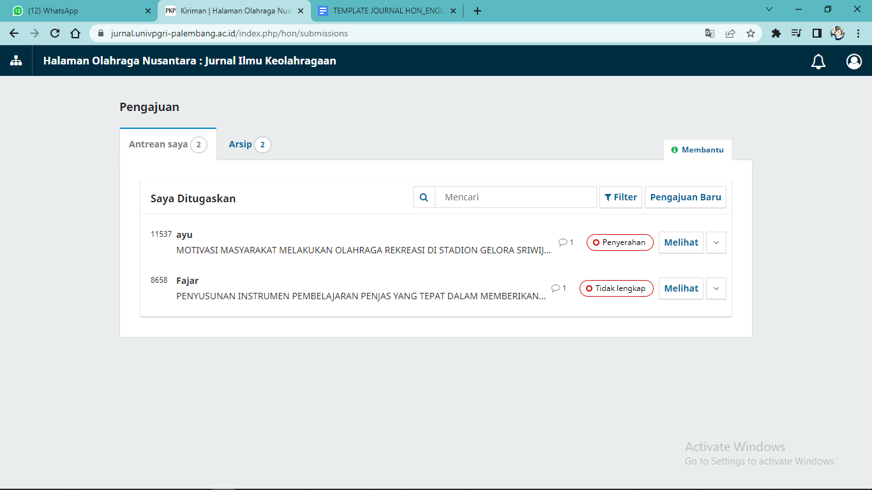

Slide 8
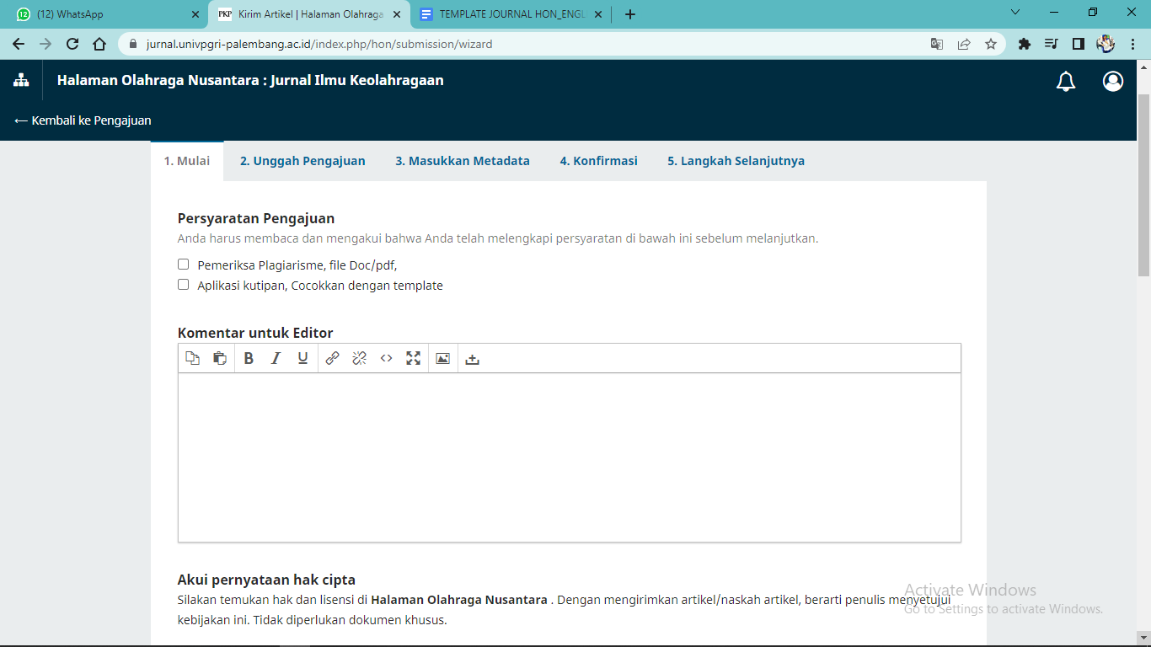

Slide 9
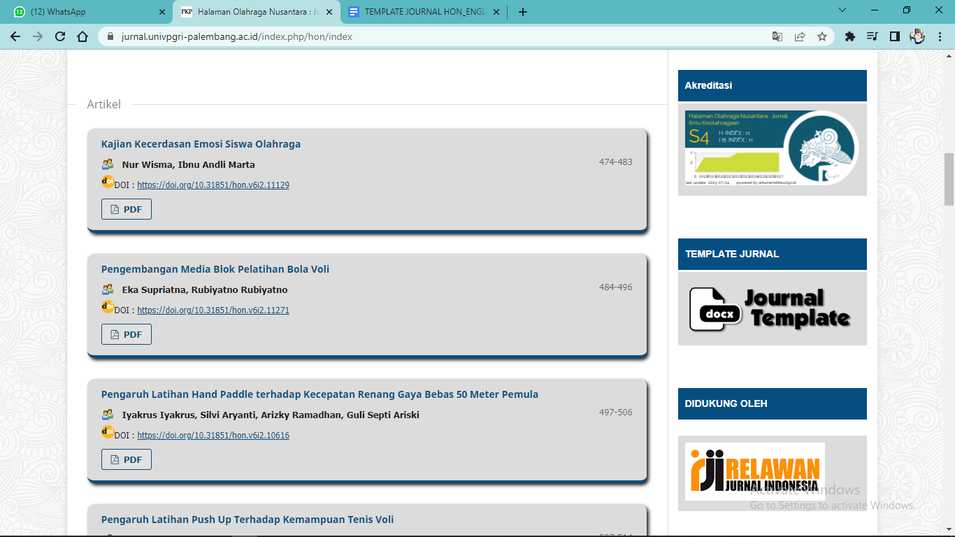

Slide 10
TERIMAKASIH

